Slide 1
2
MÁI ẤM GIA ĐÌNH
Bài
5
BỮA CƠM GIA ĐÌNH

Slide 2
1
Nói những gì em quan sát được trong tranh

Slide 3
2
Đọc
Bữa cơm gia đình
Thấy mẹ đi chợ về, Chi hỏi:
- Sao mẹ mua nhiều đồ ăn thế ạ?
- Đố con hôm nay là ngày gì?
Chi chạy lại xem lịch:
- A, ngày 28 tháng 6, Ngày Gia đình Việt Nam.
- Đúng rồi. Vì thế, hôm nay cả nhà mình liên hoan con ạ.
Chi vui lắm. Em nhặt rau giúp mẹ. Bốn dọn nhà, rửa xoong nồi, cốc chén. Ông bà trông em bé để mẹ nấu cơm. Cả nhà quây quần bên nhau. Bữa cơm thật tuyệt. Chi thích ngày nào cũng là Ngày Gia đình Việt Nam.
(Châu Anh)

Slide 4
Em hãy tìm từ khó đọc, khó hiểu trong bài.
Notes:
Giáo viên chủ động giải thích từ khó, cho hs luyện đọc từ. Từ khó có thể linh động theo vùng miền, không nhất thiết dạy theo giáo án soạn sẵn.

Slide 5
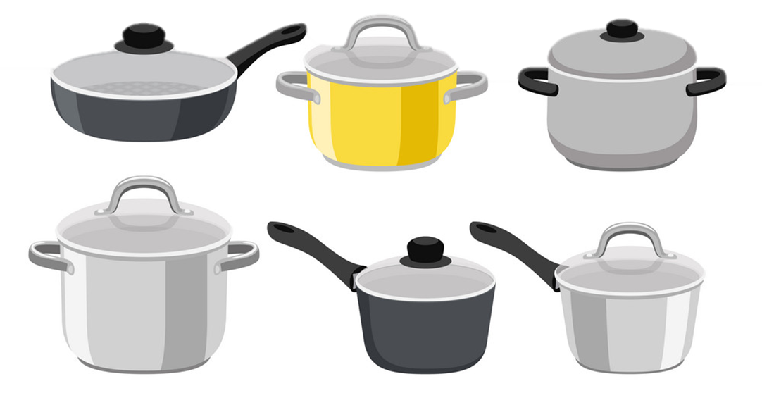
oong
xoong nồi

Slide 6
Liên hoan: cuộc vui chung có nhiều người tham gia nhân một dịp gì đó.

Slide 7
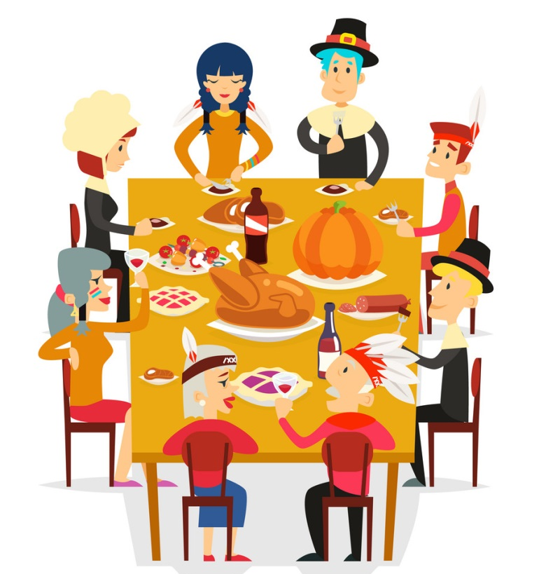
Quây quần: tụ tập lại trong một không khí thân mật, đầm ấm.

Slide 8
Em hãy tự ngắt câu vào SGK
Đọc nối tiếp câu
Notes:
Phần này GV k đánh dấu câu nữa mà để hs chủ động đánh dấu trong sách, chủ động đọc ạ

Slide 9
Luyện đọc câu dài:
Ông bà trông em bé để mẹ nấu cơm.
Chi thích ngày nào cũng là Ngày Gia đình Việt Nam.

Slide 10
Bài đọc có mấy đoạn?
Đọc nối tiếp đoạn
Đọc theo nhóm
Đọc toàn bài

Slide 11
Thi đua

Slide 12
3
Trả lời câu hỏi
Notes:
Gọi HS đọc lại bài

Slide 13
Đọc đoạn 1:
Thấy mẹ đi chợ về, Chi hỏi:
- Sao mẹ mua nhiều đồ ăn thế ạ?
- Đố con hôm nay là ngày gì?
Chi chạy lại xem lịch:
- A, ngày 28 tháng 6, Ngày Gia đình Việt Nam.
- Đúng rồi. Vì thế, hôm nay cả nhà mình liên hoan con ạ.
Trong “Ngày Gia đình Việt Nam, chữ nào được viết hoa?
Ngày Gia đình Việt Nam là ngày nào?
Notes:
Nhắc HS chú ý cách viết hoa tên ngày lễ. HS rất giỏi nên GV nhắc là nó sẽ nhớ đó. Đừng xem thường bọn nhỏ khi dạy học nhé.

Slide 14
Đọc đoạn 2:
Chi vui lắm. Em nhặt rau giúp mẹ. Bốn dọn nhà, rửa xoong nồi, cốc chén. Ông bà trông em bé để mẹ nấu cơm. Cả nhà quây quần bên nhau. Bữa cơm thật tuyệt. Chi thích ngày nào cũng là Ngày Gia đình Việt Nam.
Theo em, vì sao Chi rất vui?
Vào ngày này, gia đình Chi làm gì?
Em có nhận xét gì về gia đình Chi?
Em hãy kể một kỉ niệm hạnh phúc của gia đình em

Slide 15
4
Viết vào vở câu trả lời cho câu hỏi b ở mục 3
c. Vào ngày này, gia đình Chi (…).
Vào wgày wày, gia đìζ Chi lΗłn hΞn.
Cần chú ý gì khi viết chữ đầu câu?
Khoảng cách giữa các chữ như thế nào?
Cuối câu có dấu gì?
Ngoài ra, những chữ nào trong bài cần viết hoa? Vì sao?
Notes:
GV hướng dẫn hs đồ chữ hoa V. GV hỏi để khai thác cho HS hiểu kĩ thuật viết (chữ đầu câu viết hoa, cuối câu có dấu chấm, khoảng cách các chữ bằng 1 con chữ o…)

Slide 17
Dặn dò: + Xem bài: Bữa cơm gia đình
+ Xem bài trang 38, trang 39.

